Slide 1


03
МОДУЛЬ 3 · 2 ЧАСА
Визуальный анализ и панели управления
От цифр к решению за 5 секунд
Шохрух Султанов

Slide 2


СОДЕРЖАНИЕ МОДУЛЯ
План и цели модуля
1
Почему глаз быстрее таблицы
Что мозг замечает мгновенно и что сравнивает точнее
ПОСЛЕ МОДУЛЯ ВЫ СМОЖЕТЕ
2
Картинки, которые изменили решения
Понимать, почему график читается быстрее таблицы
Три исторических примера и один эксперимент со средними
3
Аналитика в здравоохранении сегодня
Знать примеры, когда рисунок с данными изменил решение
Панели, которые помогли — и которые не помогли
4
Лаборатория критического чтения
Замечать искажения: обрезанную ось, ложную причину
Обрезанная ось, ложная причина и парадокс средних
Как устроена панель управления и где её сделать
Понимать, как устроена панель управления (дашборд)
5
Источники данных, программы и место хранения
Панель нашей аудитории
Знать, где делать панель и где хранить её данные
6
Ваши ответы из модуля 2 — и главный экран, который соберёте вы
Ставить сотрудникам задачу на создание панели
7
Итоговый тест
5 вопросов для самопроверки · ответ — на слайде после каждого вопроса
Модуль 3 · Визуальный анализ и панели управления
2

Slide 3
ПРОВЕРЬТЕ СЕБЯ
Задание 1 · Ожидание планового приёма (дни). В каком отделении оно росло каждый месяц?
Отделение | Апр | Май | Июн | Июл | Авг | Сен
Терапия | 3,2 | 3,5 | 3,1 | 3,6 | 3,4 | 3,8
Хирургия | 4,1 | 4,4 | 4,6 | 4,3 | 4,8 | 5,0
Кардиология | 5,6 | 5,2 | 5,9 | 6,1 | 5,8 | 6,3
Неврология | 2,1 | 2,4 | 2,7 | 3,0 | 3,4 | 3,9
Педиатрия | 1,8 | 1,6 | 1,9 | 1,7 | 2,0 | 1,8
Гинекология | 2,9 | 3,1 | 3,3 | 3,2 | 3,5 | 3,7
A
Хирургия
B
Гинекология
C
Кардиология
D
Неврология
Модуль 3 · Визуальный анализ и панели управления
→ Ответ — на следующем слайде
3

Slide 4


ОТВЕТ
Задание 1 · Ожидание планового приёма (дни). В каком отделении оно росло каждый месяц?
Отделение | Апр | Май | Июн | Июл | Авг | Сен
Терапия | 3,2 | 3,5 | 3,1 | 3,6 | 3,4 | 3,8
Хирургия | 4,1 | 4,4 | 4,6 | 4,3 | 4,8 | 5,0
Кардиология | 5,6 | 5,2 | 5,9 | 6,1 | 5,8 | 6,3
Неврология | 2,1 | 2,4 | 2,7 | 3,0 | 3,4 | 3,9
Педиатрия | 1,8 | 1,6 | 1,9 | 1,7 | 2,0 | 1,8
Гинекология | 2,9 | 3,1 | 3,3 | 3,2 | 3,5 | 3,7
A
Хирургия
B
Гинекология
C
Кардиология
D
Неврология
Пояснение. Неврология: 2,1 → 2,4 → 2,7 → 3,0 → 3,4 → 3,9. У хирургии и гинекологии в июле был спад — в таблице его легко пропустить.
Модуль 3 · Визуальный анализ и панели управления
4

Slide 5
ПРОВЕРЬТЕ СЕБЯ
Задание 2 · Ожидание планового приёма (дни), другие данные. В каком отделении оно росло каждый месяц?
A
Кардиология
B
Неврология
C
Терапия
D
Хирургия
Модуль 3 · Визуальный анализ и панели управления
→ Ответ — на следующем слайде
5

Slide 6
ОТВЕТ
Задание 2 · Ожидание планового приёма (дни), другие данные. В каком отделении оно росло каждый месяц?
A
Кардиология
B
Неврология
C
Терапия
D
Хирургия
Пояснение. Кардиология: линия идёт вверх каждый месяц (2,0 → 5,6 дня). Снова 36 чисел — но на графике ответ виден сразу.
Модуль 3 · Визуальный анализ и панели управления
6

Slide 7

МОДУЛЬ 3
Таблица или график: вывод
Таблица: 36 чисел
График: те же 36 чисел
Нужно прочитать каждую строку и сравнить месяцы
Растущая линия видна сразу
Спады и скачки заметны без подсчёта
Спад в одном месяце легко пропустить
Ответ находится за несколько секунд — в этом смысл панели управления
Ответ требует времени и внимания
Модуль 3 · Визуальный анализ и панели управления
7

Slide 8
01
ЧАСТЬ 1
Почему глаз быстрее таблицы
Что мозг замечает мгновенно и что сравнивает точнее
ЧАСТЬ 1 ИЗ 7
1 Почему глаз быстрее таблицы
2 Картинки, которые изменили решения
3 Аналитика в здравоохранении сегодня
4 Лаборатория критического чтения
5 Как устроена панель управления и где её сделать
6 Панель нашей аудитории
7 Итоговый тест

Slide 9

ПРОВЕРЬТЕ СЕБЯ
Эксперимент 1 · В какой части экрана красная точка?
A
Вверху слева
B
Вверху справа
C
Внизу слева
D
Внизу справа
Модуль 3 · Визуальный анализ и панели управления
→ Ответ — на следующем слайде
9

Slide 10
ОТВЕТ
Эксперимент 1 · В какой части экрана красная точка?
A
Вверху слева
B
Вверху справа
C
Внизу слева
D
Внизу справа
Пояснение. Внизу слева. Красную точку среди серых мозг находит ещё до того, как вы начали искать.
Модуль 3 · Визуальный анализ и панели управления
10

Slide 11
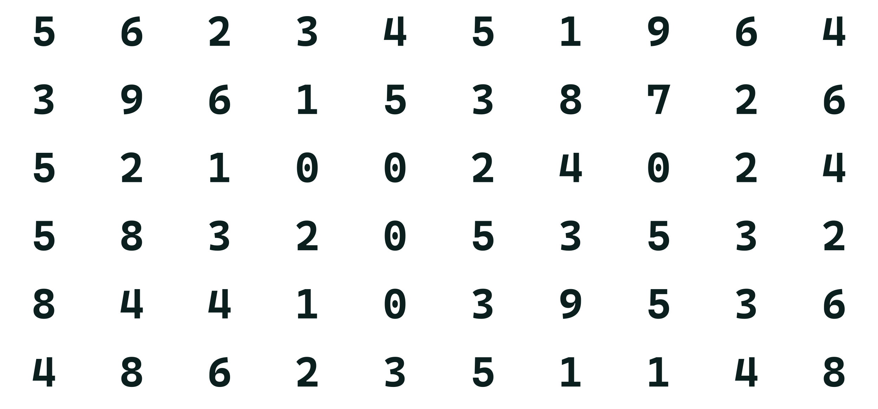
ПРОВЕРЬТЕ СЕБЯ
Эксперимент 1 · Где цифра 7?
A
Вверху слева
B
Вверху справа
C
Внизу слева
D
Внизу справа
Модуль 3 · Визуальный анализ и панели управления
→ Ответ — на следующем слайде
11

Slide 12
ОТВЕТ
Эксперимент 1 · Где цифра 7?
A
Вверху слева
B
Вверху справа
C
Внизу слева
D
Внизу справа
Пояснение. Вверху справа. Но цифры приходится читать одну за другой — поэтому поиск занимает секунды, а не мгновение.
Модуль 3 · Визуальный анализ и панели управления
12

Slide 13
ПОЧЕМУ ГЛАЗ БЫСТРЕЕ ТАБЛИЦЫ
Таблица или график: вывод
Таблица: 36 чисел
График: те же 36 чисел
Нужно прочитать каждую строку и сравнить месяцы
Растущая линия видна сразу
Спады и скачки заметны без подсчёта
Спад в одном месяце легко пропустить
Ответ находится за несколько секунд — в этом смысл панели управления
Ответ требует времени и внимания
Модуль 3 · Визуальный анализ и панели управления
13

Slide 14





ПОЧЕМУ ГЛАЗ БЫСТРЕЕ ТАБЛИЦЫ
Что глаз замечает мгновенно
Эти признаки мозг замечает быстрее 0,25 секунды — ещё до того, как начинает читать.
Цвет
Одна красная отметка среди серых — сигнал «здесь проблема»
Положение
Точка выше или ниже остальных — сразу видно отклонение
Размер
Крупный элемент притягивает взгляд первым
Длина
Самый длинный столбец находится без чтения чисел
Форма
Один флажок или треугольник среди кругов
Модуль 3 · Визуальный анализ и панели управления
14

Slide 15
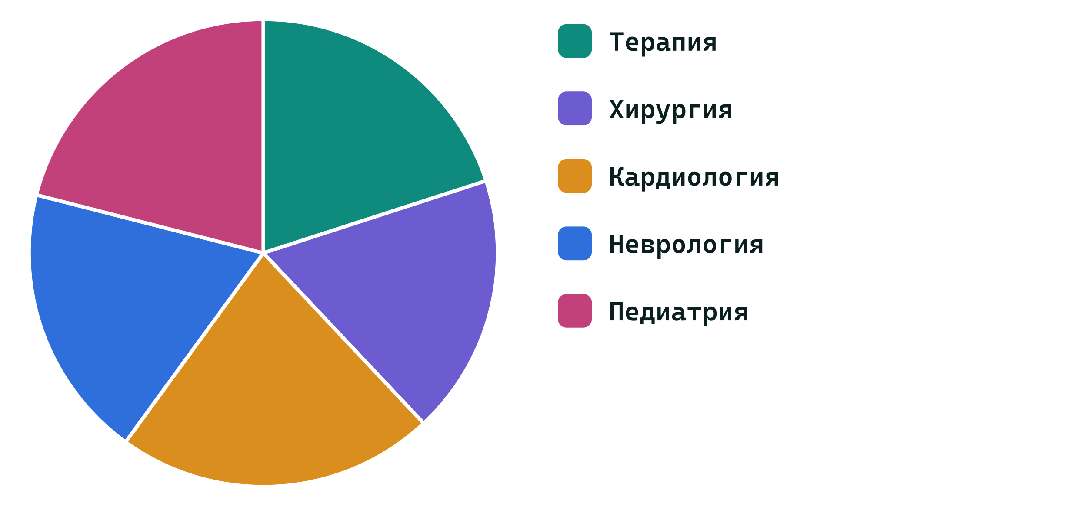
ПРОВЕРЬТЕ СЕБЯ
Эксперимент 2 · Доля госпитализаций (учебные данные): какое отделение самое большое?
A
Кардиология
B
Педиатрия
C
Терапия
D
Неврология
Модуль 3 · Визуальный анализ и панели управления
→ Ответ — на следующем слайде
15

Slide 16
ОТВЕТ
Эксперимент 2 · Доля госпитализаций (учебные данные): какое отделение самое большое?
A
Кардиология
B
Педиатрия
C
Терапия
D
Неврология
Пояснение. Кардиология — 22%. Но педиатрия — 21%, терапия — 20%: углы секторов почти одинаковы, и глаз их плохо сравнивает.
Модуль 3 · Визуальный анализ и панели управления
16

Slide 17
ПРОВЕРЬТЕ СЕБЯ
Эксперимент 2 · Другие учебные данные: какое отделение самое большое?
A
Терапия
B
Неврология
C
Кардиология
D
Хирургия
Модуль 3 · Визуальный анализ и панели управления
→ Ответ — на следующем слайде
17

Slide 18
ОТВЕТ
Эксперимент 2 · Другие учебные данные: какое отделение самое большое?
A
Терапия
B
Неврология
C
Кардиология
D
Хирургия
Пояснение. Неврология — 22%. Столбцы стоят на одной линии и отсортированы: самый высокий виден сразу, даже при разнице в 1%.
Модуль 3 · Визуальный анализ и панели управления
18

Slide 19
ПОЧЕМУ ГЛАЗ БЫСТРЕЕ ТАБЛИЦЫ
Таблица или график: вывод
Таблица: 36 чисел
График: те же 36 чисел
Нужно прочитать каждую строку и сравнить месяцы
Растущая линия видна сразу
Спады и скачки заметны без подсчёта
Спад в одном месяце легко пропустить
Ответ находится за несколько секунд — в этом смысл панели управления
Ответ требует времени и внимания
Модуль 3 · Визуальный анализ и панели управления
19

Slide 20


ПОЧЕМУ ГЛАЗ БЫСТРЕЕ ТАБЛИЦЫ
Что глаз сравнивает точнее
Внизу — самое точное сравнение, вверху — самое грубое (Cleveland и McGill, 1984).
Оттенок цвета Светлее или темнее — годится для сигнала, не для точных чисел
Площадь Круги и пузыри разного размера: разницу легко переоценить
Угол Секторы круговой диаграммы: близкие доли не различить
Длина Столбцы и полосы: небольшая разница видна сразу
Положение на общей шкале Точки и столбцы от одной линии — основа хорошего графика
Модуль 3 · Визуальный анализ и панели управления
20

Slide 21
02
ЧАСТЬ 2
Картинки, которые изменили решения
Три исторических примера и один эксперимент со средними
ЧАСТЬ 2 ИЗ 7
✓ Почему глаз быстрее таблицы
2 Картинки, которые изменили решения
3 Аналитика в здравоохранении сегодня
4 Лаборатория критического чтения
5 Как устроена панель управления и где её сделать
6 Панель нашей аудитории
7 Итоговый тест

Slide 22
КАРТА
Джон Сноу: холера на Брод-стрит
1
Врач Джон Сноу отметил смерти на карте улиц: они сгрудились вокруг одной водоразборной колонки
2
8 сентября 1854 года по его настоянию с колонки сняли ручку
616
Вспышка уже шла на спад: главную роль карта сыграла в том, что убедила власти
3
человек умерли за вспышку холеры в Сохо
ВЫВОД ДЛЯ РУКОВОДИТЕЛЯ
Карта превратила список смертей в понятную причину — и в управленческое решение
Источник: London Museum · PMC review (PMC7150208)
Модуль 3 · Визуальный анализ и панели управления
22

Slide 23
ДИАГРАММА
Флоренс Найтингейл: «роза» смертности
1
Большинство солдат умирали не от ран, а от болезней, которые можно было предотвратить
2
Смертность снизилась после того, как санитарная комиссия (март 1855) исправила канализацию и вентиляцию
42%
3
Диаграмма помогла убедить правительство провести санитарные реформы
смертность в госпитале в Скутари к февралю 1855 года
ВЫВОД ДЛЯ РУКОВОДИТЕЛЯ
Рисунок для руководителей: одна картинка показала, на что тратить ресурсы
Источник: National Army Museum · Understanding Uncertainty (D. Spiegelhalter)
Модуль 3 · Визуальный анализ и панели управления
23

Slide 24

СХЕМА
Шарль Минар: поход Наполеона в Россию
1
Ширина полосы — численность армии: она тает на глазах по пути к Москве и обратно
2
Внизу — шкала температуры на обратном пути
422 000
Одна схема: численность, место, направление, температура и время
3
солдат вышли в поход; вернулись около 10 000
ВЫВОД ДЛЯ РУКОВОДИТЕЛЯ
Хороший рисунок соединяет несколько показателей — и история читается без пояснений
Источник: historyofinformation.com · Open Culture (2019)
Модуль 3 · Визуальный анализ и панели управления
24

Slide 25
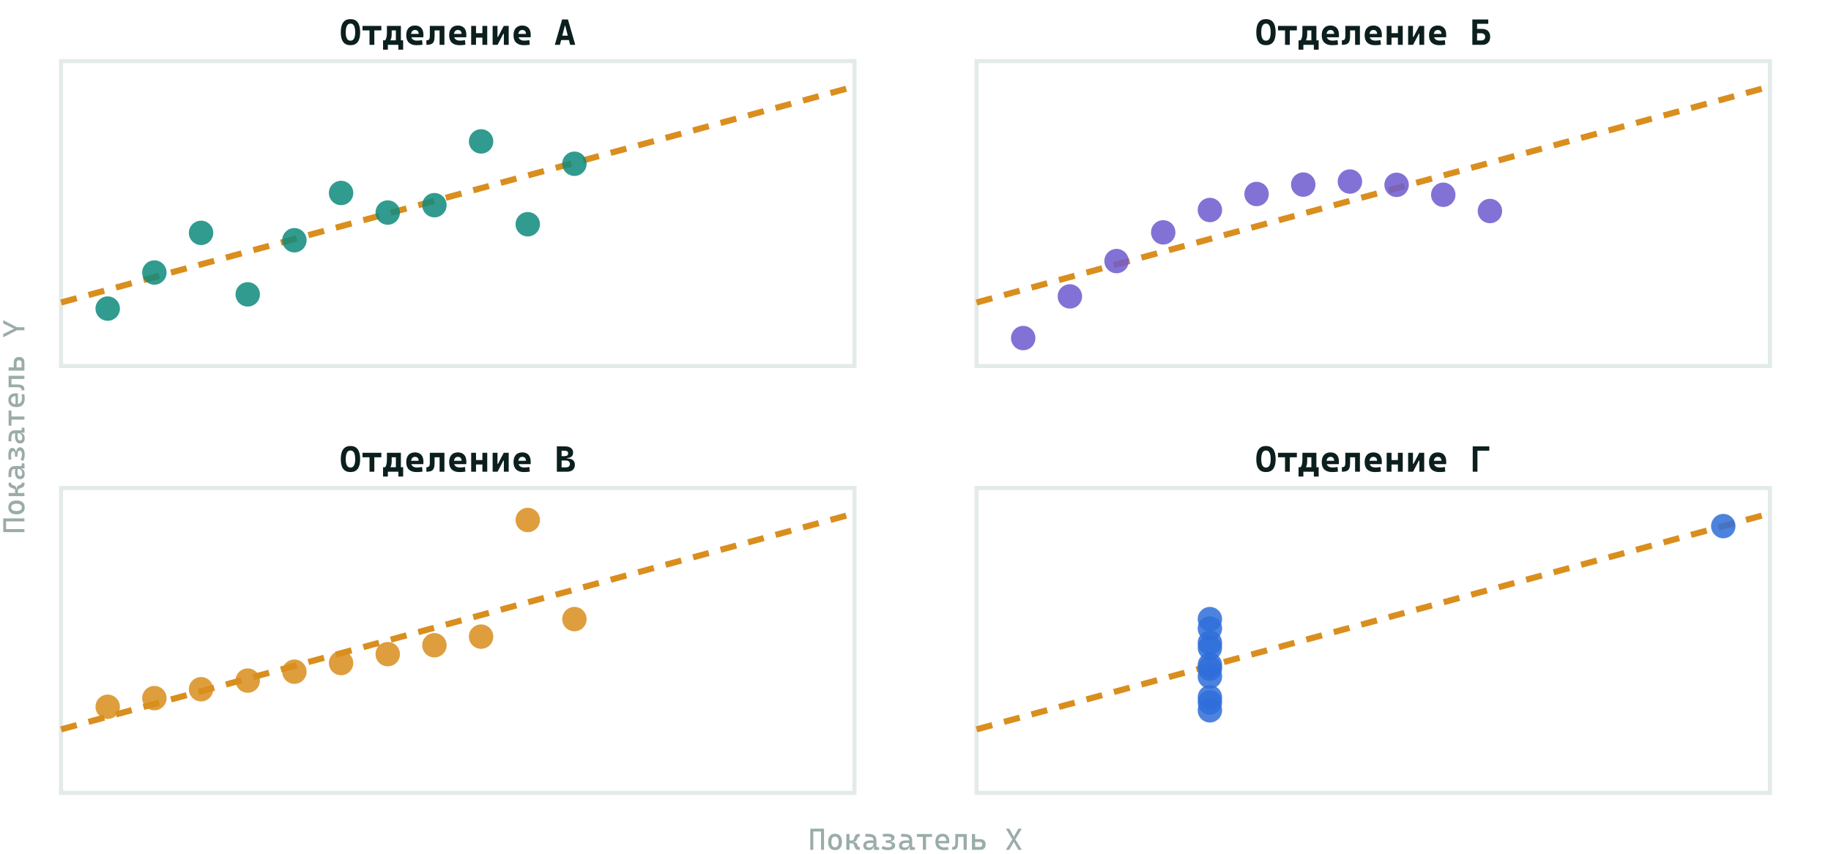
ПРОВЕРЬТЕ СЕБЯ
У четырёх отделений одинаковые средние, разброс и корреляция (r = 0,816). Эти отделения похожи?
A
Да, одинаковые: все цифры совпадают
B
Нет, они разные
C
Нельзя сказать без новых данных
Модуль 3 · Визуальный анализ и панели управления
→ Ответ — на следующем слайде
25

Slide 26
ОТВЕТ
У четырёх отделений одинаковые средние, разброс и корреляция (r = 0,816). Эти отделения похожи?
A
Да, одинаковые: все цифры совпадают
B
Нет, они разные
C
Нельзя сказать без новых данных
Пояснение. Разные: прямая, кривая, выброс, одна крайняя точка. Средние совпадают, а картина — нет. Всегда смотрите на рисунок, не только на средние.
Модуль 3 · Визуальный анализ и панели управления
26

Slide 27
03
ЧАСТЬ 3
Аналитика в здравоохранении сегодня
Панели, которые помогли — и которые не помогли
ЧАСТЬ 3 ИЗ 7
✓ Почему глаз быстрее таблицы
✓ Картинки, которые изменили решения
3 Аналитика в здравоохранении сегодня
4 Лаборатория критического чтения
5 Как устроена панель управления и где её сделать
6 Панель нашей аудитории
7 Итоговый тест

Slide 28

МИРОВАЯ ПАНЕЛЬ
Johns Hopkins: панель COVID-19 для всего мира
1
Запущена 22 января 2020 года — первая общемировая панель по COVID-19, обновлявшаяся в реальном времени
2
Главная работа была не в рисовании карты, а в ежедневном сборе и сверке данных
3,6 млрд
3
Последнее обновление — 10 марта 2023 года
просмотров страницы к 1 июня 2022 года
ВЫВОД ДЛЯ РУКОВОДИТЕЛЯ
Панели верят, когда надёжны данные за ней, а не когда красив дизайн
Источник: Lancet Infect Dis 2020; 2022 (Dong, Du, Gardner et al.)
Модуль 3 · Визуальный анализ и панели управления
28

Slide 29

УПРАВЛЕНИЕ КОЙКАМИ
Центр управления потоками пациентов Johns Hopkins
1
Стена экранов получает около 500 сообщений в минуту из 14 информационных систем
2
Команда в одной комнате видит койки, переводы и выписку и сразу принимает решения
30%
3
Приём сложных пациентов из других больниц вырос на 60%, выписка до полудня — на 21%
быстрее пациенту из приёмного отделения назначают койку
ВЫВОД ДЛЯ РУКОВОДИТЕЛЯ
Панель работает, когда рядом с экраном есть люди с правом решать
Источник: Johns Hopkins Medicine (2016; 2021) · Newswise
Модуль 3 · Визуальный анализ и панели управления
29

Slide 30
АНАЛИТИКА В ЗДРАВООХРАНЕНИИ СЕГОДНЯ
Работает, если меняются процессы
Брэдфорд, Англия, 2018–2021: экран есть, эффекта нет
Что должно измениться вместе с экраном
Изучено более 400 тысяч госпитализаций и обращений в приёмное отделение
Данные вносят сразу и полностью — иначе экран показывает пробелы
Средний срок пребывания значимо не сократился
У экрана есть команда с правом решать: койки, переводы, выписка
Ожидание в приёмном отделении на последнем этапе выросло на 62 минуты
Записано, что делаем, когда показатель стал красным
Результат измеряют до и после внедрения
Модуль 3 · Визуальный анализ и панели управления
30

Slide 31

КАРТА ВОЗ
ВОЗ: карта устойчивости к антибиотикам
1
В регионах ВОЗ Юго-Восточной Азии и Восточного Средиземноморья — 1 из 3
2
Более 40% кишечных палочек и 55% клебсиелл устойчивы к цефалоспоринам 3-го поколения
1 из 6
3
Данные в систему GLASS передают 104 страны (в 2016 году — 25)
бактериальных инфекций в 2023 году устойчивы к антибиотикам
ВЫВОД ДЛЯ РУКОВОДИТЕЛЯ
Карта показывает, где привычный антибиотик уже не работает; клинике нужна своя такая статистика
Источник: WHO, 13.10.2025 · GLASS dashboard
Модуль 3 · Визуальный анализ и панели управления
31

Slide 32
ПРОВЕРЬТЕ СЕБЯ
Google оценивал грипп по поисковым запросам. Как оценка соотносилась с данными врачей в феврале 2013 года?
Была более чем вдвое выше
Совпала почти точно
A
B
Была вдвое ниже
Отличалась не больше чем на 10%
C
D
Модуль 3 · Визуальный анализ и панели управления
→ Ответ — на следующем слайде
32

Slide 33
ОТВЕТ
Google оценивал грипп по поисковым запросам. Как оценка соотносилась с данными врачей в феврале 2013 года?
Была более чем вдвое выше
Совпала почти точно
A
B
Была вдвое ниже
Отличалась не больше чем на 10%
C
D
Пояснение. Более чем вдвое выше данных CDC. И это не единичный сбой: оценка была завышена в 100 из 108 недель (2011–2013).
Модуль 3 · Визуальный анализ и панели управления
33

Slide 34

ИСТОЧНИК ДАННЫХ
Google Flu Trends и FluNet ВОЗ
1
Оценку строили по поисковым запросам людей, а не по данным врачей и лабораторий
2
В феврале 2013 года оценка более чем вдвое превысила данные врачей (CDC)
100 из 108
3
FluNet ВОЗ с 1997 года показывает еженедельные лабораторные данные национальных центров
недель Google Flu Trends завышал оценку гриппа (2011–2013)
ВЫВОД ДЛЯ РУКОВОДИТЕЛЯ
Панель надёжна настолько, насколько надёжен её источник: «больших» данных мало, нужны точные
Источник: Lazer et al., Science 343:1203 (2014) · WHO FluNet
Модуль 3 · Визуальный анализ и панели управления
34

Slide 35

КОНТРОЛЬ КАЧЕСТВА
Бристоль и Шипман: графики, которые видят отклонение
1
«Воронка» сравнивает больницы с учётом их размера: выброс это или малое число случаев
2
Расследование установило: семейный врач Гарольд Шипман убил 215 пациентов (1975–1998)
30–35
3
Накопительный график «смерти против ожидаемых» (CUSUM) за 1993–1999 годы подал сигнал и по нему
детей до 1 года умерли сверх ожидаемого (Бристоль, 1991–1995)
ВЫВОД ДЛЯ РУКОВОДИТЕЛЯ
Сравнивайте с ожидаемым и следите за накоплением — помесячные таблицы такое скрывают
Источник: Bristol Royal Infirmary Inquiry (2001) · Aylin et al., Lancet 2003 · BJGP 2008
Модуль 3 · Визуальный анализ и панели управления
35

Slide 36
04
ЧАСТЬ 4
Лаборатория критического чтения
Обрезанная ось, ложная причина и парадокс средних
ЧАСТЬ 4 ИЗ 7
✓ Почему глаз быстрее таблицы
✓ Картинки, которые изменили решения
✓ Аналитика в здравоохранении сегодня
4 Лаборатория критического чтения
5 Как устроена панель управления и где её сделать
6 Панель нашей аудитории
7 Итоговый тест

Slide 37
ВОПРОС ДЛЯ РАЗМЫШЛЕНИЯ
Удовлетворённость пациентов (учебные данные). На глаз: во сколько раз выше столбец 2026 года?
A
Почти одинаковые
B
Примерно в 1,5 раза
C
Примерно в 2 раза
D
Примерно в 4 раза
Модуль 3 · Визуальный анализ и панели управления
37

Slide 38
ПРОВЕРЬТЕ СЕБЯ
Та же диаграмма, ось от нуля. Насколько удовлетворённость выросла на самом деле?
A
Примерно в 4 раза
B
На 3 процентных пункта
C
На 30%
D
Не изменилась
Модуль 3 · Визуальный анализ и панели управления
→ Ответ — на следующем слайде
38

Slide 39
ОТВЕТ
Та же диаграмма, ось от нуля. Насколько удовлетворённость выросла на самом деле?
A
Примерно в 4 раза
B
На 3 процентных пункта
C
На 30%
D
Не изменилась
Пояснение. На 3 процентных пункта: 92% → 95%. На прошлом рисунке ось начиналась с 91%, поэтому столбец казался в 4 раза выше.
Модуль 3 · Визуальный анализ и панели управления
39

Slide 40
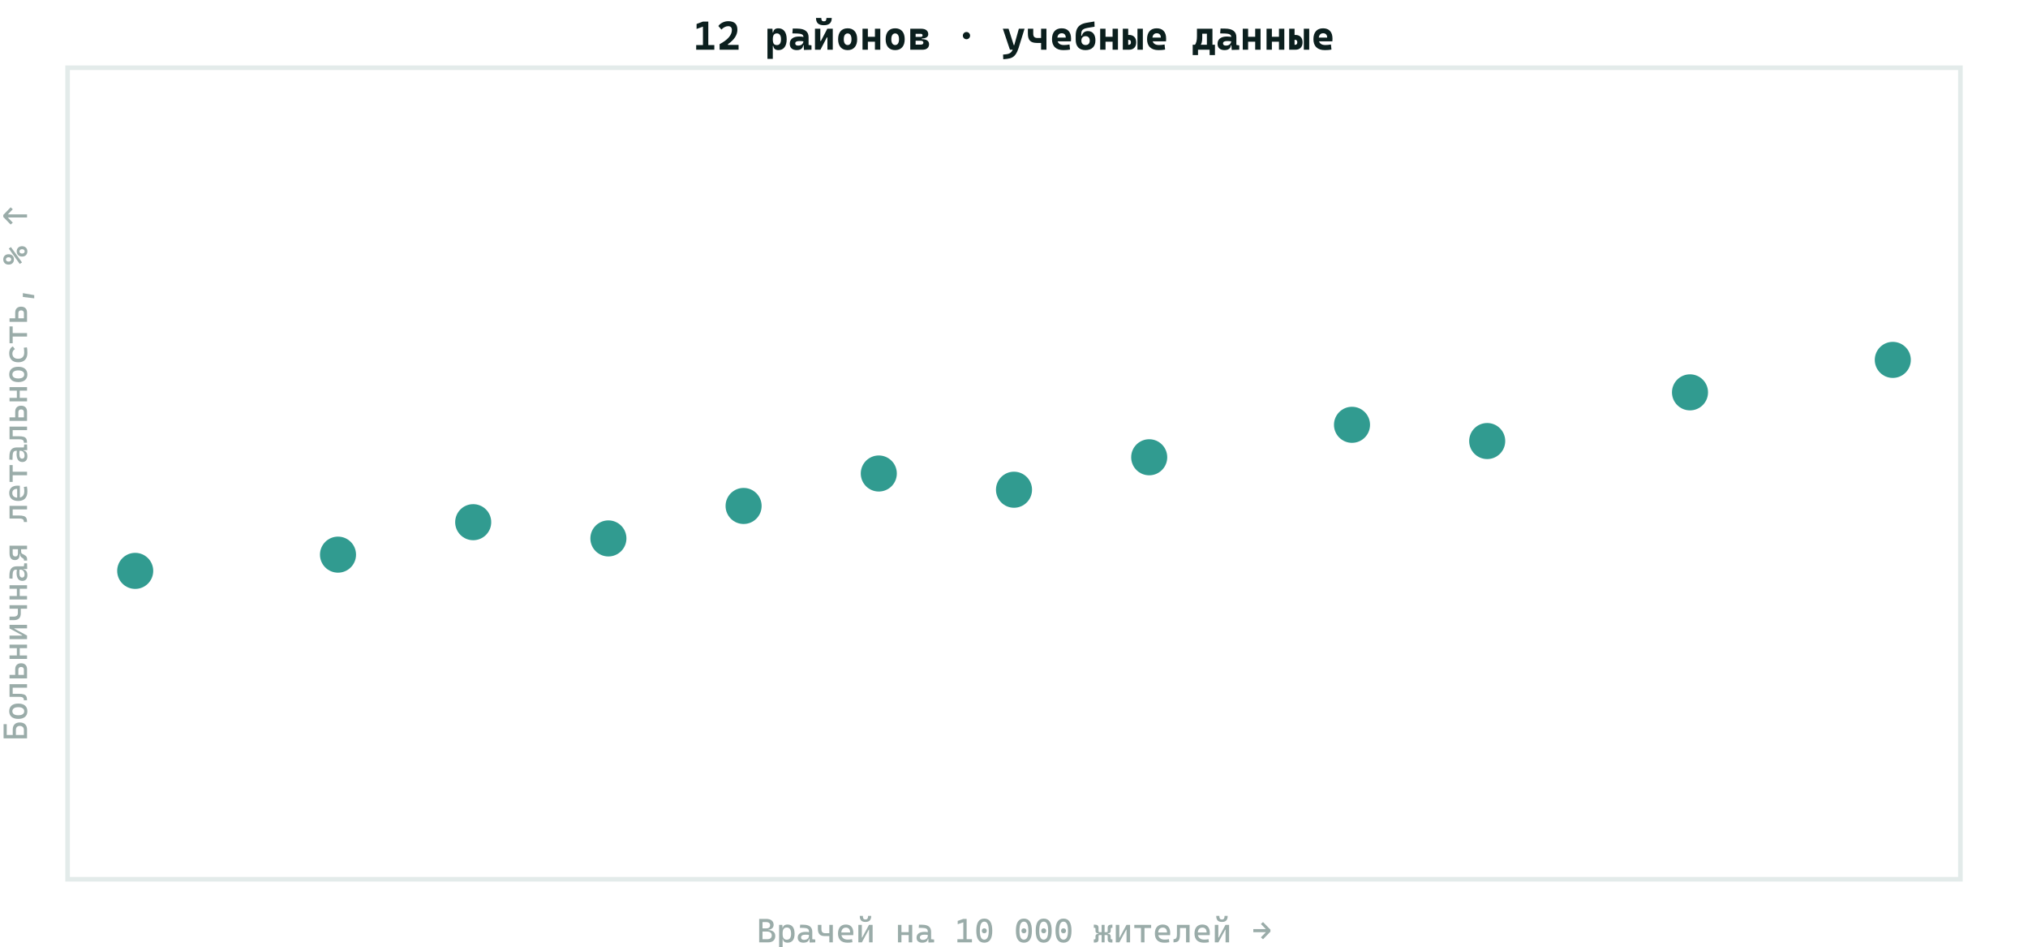
ПРОВЕРЬТЕ СЕБЯ
В районах, где больше врачей на 10 000 жителей, выше больничная летальность. Какой вывод верный?
A
Нужно сократить число врачей
B
Врачи повышают летальность
Крупные центры лечат самых тяжёлых — нужны данные о тяжести
C
D
Это ошибка в данных
Модуль 3 · Визуальный анализ и панели управления
→ Ответ — на следующем слайде
40

Slide 41
ОТВЕТ
В районах, где больше врачей на 10 000 жителей, выше больничная летальность. Какой вывод верный?
A
Нужно сократить число врачей
B
Врачи повышают летальность
C
Крупные центры лечат самых тяжёлых — нужны данные о тяжести
D
Это ошибка в данных
Пояснение. Связь не доказывает причину. Тяжёлых больных направляют туда, где больше врачей. Нужен учёт тяжести случаев.
Модуль 3 · Визуальный анализ и панели управления
41

Slide 42
ПРОВЕРЬТЕ СЕБЯ
Успех лечения камней почек двумя методами (реальные данные). Какой метод лучше?
Камни | Метод А | Метод Б
Малые | 93% (81 из 87) | 87% (234 из 270)
Крупные | 73% (192 из 263) | 69% (55 из 80)
Всего | 78% (273 из 350) | 83% (289 из 350)
A
Метод Б: в целом успех выше (83%)
B
Одинаковы: разница небольшая
C
Сравнить нельзя: разное число пациентов
Метод А: лучше и при малых, и при крупных камнях
D
Модуль 3 · Визуальный анализ и панели управления
→ Ответ — на следующем слайде
42

Slide 43
ОТВЕТ
Успех лечения камней почек двумя методами (реальные данные). Какой метод лучше?
Камни | Метод А | Метод Б
Малые | 93% (81 из 87) | 87% (234 из 270)
Крупные | 73% (192 из 263) | 69% (55 из 80)
Всего | 78% (273 из 350) | 83% (289 из 350)
A
Метод Б: в целом успех выше (83%)
B
Одинаковы: разница небольшая
C
Сравнить нельзя: разное число пациентов
D
Метод А: лучше и при малых, и при крупных камнях
Пояснение. Метод А лучше в обеих группах. «Всего» вводит в заблуждение: методом Б чаще лечили лёгкие случаи. Сравнивайте внутри сопоставимых групп.
Модуль 3 · Визуальный анализ и панели управления
43

Slide 44




ЛАБОРАТОРИЯ КРИТИЧЕСКОГО ЧТЕНИЯ
Шесть вопросов к любому графику
Источник и период
Откуда данные, за какой период и когда обновлены?
Начало оси
Ось от нуля? Обрезанная ось раздувает небольшую разницу
Доли, а не штуки
Больше случаев — потому что больше пациентов? Нужен показатель на 1000
Сколько наблюдений
При 5 пациентах один случай — это 20%
С чем сравниваем
Цель, прошлый год, отделения того же профиля и тяжести
Связь — не причина
Две линии растут вместе — ищите третий фактор
Модуль 3 · Визуальный анализ и панели управления
44

Slide 45
ЛАБОРАТОРИЯ КРИТИЧЕСКОГО ЧТЕНИЯ
Какой вопрос — такой график
Тип графика выбирают по вопросу, на который он должен ответить
Вопрос | График | Пример
Сравнить категории | Столбчатая диаграмма | Ожидание по отделениям
Изменение во времени | Линейный график | Визиты по месяцам
Часть целого | Столбец 100% (круговая — только для 2–3 частей) | Доля электронных рецептов
Распределение | Гистограмма | Сколько пациентов ждали 0–3, 4–7, 8+ дней
Две категории сразу | Цветная таблица (тепловая карта) | Диагнозы по районам
Одно главное число | Карточка показателя с целью и динамикой | Занятость коек сегодня и цель
Чего избегать | 3D-графики, круговые с многими секторами | Искажают пропорции, их трудно сравнивать
Глаз хорошо сравнивает длины столбцов и плохо — углы секторов
Модуль 3 · Визуальный анализ и панели управления
45

Slide 46
ПРОВЕРЬТЕ СЕБЯ
Нужно сравнить время ожидания в 8 отделениях. Какой график выбрать?
Линейный график по отделениям
Круговая диаграмма из 8 секторов
A
B
Таблица из 8 строк с цифрами
Столбцы, отсортированные по убыванию
C
D
Модуль 3 · Визуальный анализ и панели управления
→ Ответ — на следующем слайде
46

Slide 47
ОТВЕТ
Нужно сравнить время ожидания в 8 отделениях. Какой график выбрать?
Линейный график по отделениям
Круговая диаграмма из 8 секторов
A
B
Таблица из 8 строк с цифрами
Столбцы, отсортированные по убыванию
C
D
Пояснение. Сравнение категорий — столбцы. Отсортируйте их, и худшее отделение будет первым. Линия нужна для изменений во времени.
Модуль 3 · Визуальный анализ и панели управления
47

Slide 48
05
ЧАСТЬ 5
Как устроена панель управления и где её сделать
Источники данных, программы и место хранения
ЧАСТЬ 5 ИЗ 7
✓ Почему глаз быстрее таблицы
✓ Картинки, которые изменили решения
✓ Аналитика в здравоохранении сегодня
✓ Лаборатория критического чтения
5 Как устроена панель управления и где её сделать
6 Панель нашей аудитории
7 Итоговый тест

Slide 49
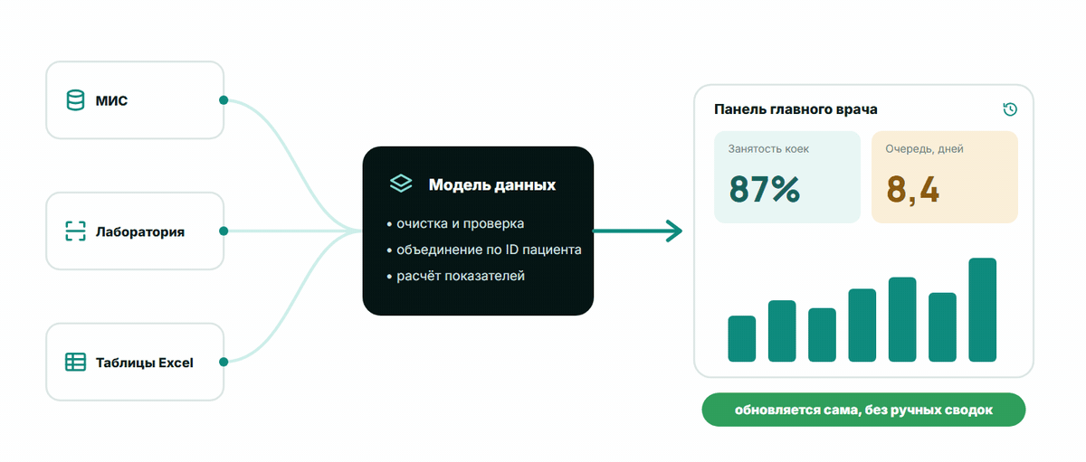
КАК УСТРОЕНА ПАНЕЛЬ УПРАВЛЕНИЯ И ГДЕ ЕЁ СДЕЛАТЬ
Как работает панель управления
Источники данных → модель данных → панель. Обновляется сама, без перепечатывания.
Модуль 3 · Визуальный анализ и панели управления
49

Slide 50
ВОПРОС ДЛЯ РАЗМЫШЛЕНИЯ
Чем сегодня строят графики и сводки в вашей клинике?
Excel или Google Таблицы
Отчёты из МИС
A
B
Power BI или другая программа для панелей
Вручную, на бумаге
C
D
Пока не строят
E
Модуль 3 · Визуальный анализ и панели управления
50

Slide 51
КАК УСТРОЕНА ПАНЕЛЬ УПРАВЛЕНИЯ И ГДЕ ЕЁ СДЕЛАТЬ
Где сделать панель управления
Начинать можно бесплатно; важнее всего — где окажутся данные
Программа | Что это | Цена | Где хранятся данные
Excel, Google Таблицы | Графики прямо в таблице | Excel — в составе Office; Таблицы — бесплатно | Excel — на компьютере; Таблицы — у Google
Google Data Studio (бывш. Looker Studio) | Панели из Таблиц, Excel, CSV | Бесплатно | Облако Google за рубежом
Microsoft Power BI | Панели с подключением к базам данных | Pro — 14 $ в месяц на пользователя | Облако Microsoft или свой Report Server
Apache Superset | Открытая программа для панелей | Бесплатно, открытый код | На своём сервере, можно в Узбекистане
Metabase | Вопросы к базе без программирования | Бесплатная версия для своего сервера | На своём сервере, можно в Узбекистане
Цены на октябрь 2026 г. Google переименовал Looker Studio в Data Studio в апреле 2026 г.
Модуль 3 · Визуальный анализ и панели управления
51

Slide 52



КАК УСТРОЕНА ПАНЕЛЬ УПРАВЛЕНИЯ И ГДЕ ЕЁ СДЕЛАТЬ
Где хранить данные панели
Данные пациентов — в МИС
Особая категория и врачебная тайна: остаются в МИС и системах в Узбекистане
Своя панель — на своём сервере
Superset, Metabase или Power BI Report Server можно установить в Узбекистане
Облачные панели — только сводки
У Google нет центров обработки данных в Центральной Азии: туда — только обезличенные итоги
Доступ — по ролям
Главный врач видит всю клинику, заведующий — своё отделение
Модуль 3 · Визуальный анализ и панели управления
52

Slide 53
КАК УСТРОЕНА ПАНЕЛЬ УПРАВЛЕНИЯ И ГДЕ ЕЁ СДЕЛАТЬ
Панель больницы · учебные данные
Выберите отделение и показатель — панель перестроится
Интерактивная панель — на сайте курса. Учебные данные, месяц: мар
Отделение | Визиты | Ожидание плановой госпитализации, дней | Занятость коек, % | Внутрибольничные инфекции на 1000 койко-дней
Терапия | 1684 | 6,7 | 88 | 1,5
Хирургия | 734 | 9,1 | 79 | 2,3
Кардиология | 816 | 15,4 | 93 | 1,2
Неврология | 563 | 7,7 | 85 | 1,1
Педиатрия | 1076 | 4,1 | 73 | 1
Гинекология | 627 | 5,4 | 75 | 1,1
Модуль 3 · Визуальный анализ и панели управления
53

Slide 54
ПРОВЕРЬТЕ СЕБЯ
Откройте панель: в каком отделении в марте дольше всего ждут плановую госпитализацию?
Учебные данные, месяц: мар
A
Терапия
Отделение | Визиты | Ожидание плановой госпитализации, дней | Занятость коек, % | Внутрибольничные инфекции на 1000 койко-дней
Терапия | 1684 | 6,7 | 88 | 1,5
Хирургия | 734 | 9,1 | 79 | 2,3
Кардиология | 816 | 15,4 | 93 | 1,2
Неврология | 563 | 7,7 | 85 | 1,1
Педиатрия | 1076 | 4,1 | 73 | 1
Гинекология | 627 | 5,4 | 75 | 1,1
B
Хирургия
C
Кардиология
D
Неврология
Модуль 3 · Визуальный анализ и панели управления
→ Ответ — на следующем слайде
54

Slide 55
ОТВЕТ
Откройте панель: в каком отделении в марте дольше всего ждут плановую госпитализацию?
Учебные данные, месяц: мар
A
Терапия
Отделение | Визиты | Ожидание плановой госпитализации, дней | Занятость коек, % | Внутрибольничные инфекции на 1000 койко-дней
Терапия | 1684 | 6,7 | 88 | 1,5
Хирургия | 734 | 9,1 | 79 | 2,3
Кардиология | 816 | 15,4 | 93 | 1,2
Неврология | 563 | 7,7 | 85 | 1,1
Педиатрия | 1076 | 4,1 | 73 | 1
Гинекология | 627 | 5,4 | 75 | 1,1
B
Хирургия
C
Кардиология
D
Неврология
Пояснение. Кардиология: 15,4 дня в марте (хирургия — 9,1). Выбор показателя на панели дал ответ за секунды — без листания отчёта.
Модуль 3 · Визуальный анализ и панели управления
55

Slide 56
06
ЧАСТЬ 6
Панель нашей аудитории
Ваши ответы из модуля 2 — и главный экран, который соберёте вы
ЧАСТЬ 6 ИЗ 7
✓ Почему глаз быстрее таблицы
✓ Картинки, которые изменили решения
✓ Аналитика в здравоохранении сегодня
✓ Лаборатория критического чтения
✓ Как устроена панель управления и где её сделать
6 Панель нашей аудитории
7 Итоговый тест

Slide 57
УПРАЖНЕНИЕ
Соберите главный экран главного врача: выберите 6 плиток
Среднее ожидание приёма
Занятость коек
Средняя длительность пребывания
Повторные госпитализации за 30 дней
Доля неявок на приём
Доля электронных рецептов
Доля записей, заполненных в день приёма
Удовлетворённость пациентов
Текучесть кадров
Стоимость пролеченного случая
Дефицит основных лекарств
Внутрибольничные инфекции
Летальность в стационаре
Простои оборудования
Сверхурочные часы
Срок готовности анализов
Отметьте для себя ровно 6. Обсудите выбор с заместителями.
Модуль 3 · Визуальный анализ и панели управления
57

Slide 58

ПАНЕЛЬ НАШЕЙ АУДИТОРИИ
Как поставить сотрудникам задачу на создание панели
Управленческий вопрос: какое решение поможет принять панель
Не больше 6–8 плиток на главном экране, у каждой — записанное определение
Источник: выгрузка или подключение к МИС, без ручного перепечатывания
Частота обновления: ежедневно, еженедельно или ежемесячно
Где работает панель: данные пациентов остаются в МИС, в Узбекистане
Кто видит: права доступа; на общих панелях — только обезличенные сводки
Что делаем при «красном» значении: кто, какое действие, в какой срок
Модуль 3 · Визуальный анализ и панели управления
58

Slide 59
07
ПРОВЕРКА ЗНАНИЙ
Итоговый тест
5 вопросов для самопроверки · ответ — на слайде после каждого вопроса
ЧАСТЬ 7 ИЗ 7
✓ Почему глаз быстрее таблицы
✓ Картинки, которые изменили решения
✓ Аналитика в здравоохранении сегодня
✓ Лаборатория критического чтения
✓ Как устроена панель управления и где её сделать
✓ Панель нашей аудитории
7 Итоговый тест

Slide 60
ПРОВЕРЬТЕ СЕБЯ
Что глаз замечает на экране быстрее всего, ещё до чтения?
Одну красную отметку среди серых
Одну цифру 7 среди других цифр
A
B
Небольшую разницу углов круговой диаграммы
Нужное значение в таблице из 36 чисел
C
D
Модуль 3 · Визуальный анализ и панели управления
→ Ответ — на следующем слайде
60

Slide 61
ОТВЕТ
Что глаз замечает на экране быстрее всего, ещё до чтения?
Одну красную отметку среди серых
Одну цифру 7 среди других цифр
A
B
Небольшую разницу углов круговой диаграммы
Нужное значение в таблице из 36 чисел
C
D
Пояснение. Цвет мозг замечает автоматически. Поэтому на панели красным выделяют только то, что требует действия.
Модуль 3 · Визуальный анализ и панели управления
61

Slide 62
ПРОВЕРЬТЕ СЕБЯ
У двух отделений одинаковые средние показатели. Что сделать перед выводом, что они похожи?
Ничего: одинаковые средние — одинаковые отделения
Посмотреть на график самих данных
A
B
Округлить показатели до целых
Сравнить только максимальные значения
C
D
Модуль 3 · Визуальный анализ и панели управления
→ Ответ — на следующем слайде
62

Slide 63
ОТВЕТ
У двух отделений одинаковые средние показатели. Что сделать перед выводом, что они похожи?
Ничего: одинаковые средние — одинаковые отделения
Посмотреть на график самих данных
A
B
Округлить показатели до целых
Сравнить только максимальные значения
C
D
Пояснение. За одинаковыми средними могут стоять совсем разные данные, как в квартете Энскомба. Рисунок показывает то, что скрывает среднее.
Модуль 3 · Визуальный анализ и панели управления
63

Slide 64
ПРОВЕРЬТЕ СЕБЯ
Ось столбчатой диаграммы начинается не с нуля, а с 91%. К чему это приводит?
График становится точнее
Разница между столбцами кажется меньше
A
B
На восприятие это не влияет
Разница между столбцами кажется больше
C
D
Модуль 3 · Визуальный анализ и панели управления
→ Ответ — на следующем слайде
64

Slide 65
ОТВЕТ
Ось столбчатой диаграммы начинается не с нуля, а с 91%. К чему это приводит?
График становится точнее
Разница между столбцами кажется меньше
A
B
На восприятие это не влияет
Разница между столбцами кажется больше
C
D
Пояснение. Обрезанная ось преувеличивает разницу: 92% и 95% выглядят как «в 4 раза». Всегда проверяйте начало оси.
Модуль 3 · Визуальный анализ и панели управления
65

Slide 66
ПРОВЕРЬТЕ СЕБЯ
Отделение А в целом хуже отделения Б, но лучше в каждой группе тяжести. Как это объяснить?
Б получает больше лёгких пациентов — сравнивайте внутри групп
Это ошибка в расчётах
A
B
Группы тяжести не важны — смотрите на общий итог
Отделение А нужно закрыть
C
D
Модуль 3 · Визуальный анализ и панели управления
→ Ответ — на следующем слайде
66

Slide 67
ОТВЕТ
Отделение А в целом хуже отделения Б, но лучше в каждой группе тяжести. Как это объяснить?
Б получает больше лёгких пациентов — сравнивайте внутри групп
Это ошибка в расчётах
A
B
Группы тяжести не важны — смотрите на общий итог
Отделение А нужно закрыть
C
D
Пояснение. Это парадокс Симпсона: общий итог зависит от того, каких пациентов больше. Сравнивайте сопоставимые группы.
Модуль 3 · Визуальный анализ и панели управления
67

Slide 68
ПРОВЕРЬТЕ СЕБЯ
Где можно разместить панель управления с данными пациентов?
В бесплатной облачной панели Google
В МИС или на своём сервере в Узбекистане, с доступом по ролям
A
B
В открытой панели в интернете, если поставить пароль
В Google Таблице с доступом по ссылке
C
D
Модуль 3 · Визуальный анализ и панели управления
→ Ответ — на следующем слайде
68

Slide 69
ОТВЕТ
Где можно разместить панель управления с данными пациентов?
В бесплатной облачной панели Google
В МИС или на своём сервере в Узбекистане, с доступом по ролям
A
B
В открытой панели в интернете, если поставить пароль
В Google Таблице с доступом по ссылке
C
D
Пояснение. Данные пациентов остаются в МИС или на сервере в Узбекистане. В облачные сервисы — только обезличенные сводки.
Модуль 3 · Визуальный анализ и панели управления
69

Slide 70
Спасибо! Модуль 3 завершён
Далее — модуль 4: искусственный интеллект в здравоохранении
КОНТАКТЫ
Шохрух Султанов
Telegram @sultanovshoh

